Slide 1



ГОСУДАРСТВЕННОЕ АВТОНОМНОЕ УЧРЕЖДЕНИЕ
ДОПОЛНИТЕЛЬНОГО ПРОФЕССИОНАЛЬНОГО ОБРАЗОВАНИЯ
ИНСТИТУТ РАЗВИТИЯ ОБРАЗОВАНИЯ РЕСПУБЛИКИ БАШКОРТОСТАН
Отчет по научной и инновационной деятельности
ГАУ ДПО ИРО РБ за 2025 год
Акчулпанов
Юлай Киньябаевич
Проректор
по научной и инновационной работе

Slide 2







НАПРАВЛЕНИЯ
научно-исследовательской работы
публикации в рамках научной проблематики структурного подразделения
проведение научно-практических конференций
сопровождение инновационной деятельности ОО
проведение профессиональных конкурсов и конкурсов для обучающихся
повышение личного профессионального уровня

Slide 3






Научные публикации ППС
ГАУ ДПО ИРО РБ
 |  | 2020 | 2021 | 2022 | 2023 | 2024 | 2025
Монографии |  | 7 | 9 | 6 | 4 | 3 | 4
Учебные и учебно-методические пособия, методические рекомендации |  | 60 | 68 | 42 | 46 | 21 | 13
Статьи (всего: 148) | SCOPUS | 7 | 2 | 1 | 1 | 1 | 1
 | WEB OF SCIENCE | 5 | 3 |  |  |  | 1
 | ВАК | 31 | 28 | 13 | 14 | 41 | 39
 | в международных изданиях | 50 | 29 | 10 | 12 | 23 | 17
 | во всероссийских изданиях | 91 | 113 | 30 | 35 | 38 | 59
 | в региональных изданиях | 40 | 21 | 13 | 18 | 12 | 13
 | в вузовских изданиях | 35 | 30 | 13 | 12 | 18 | 18
Всего публикаций |  | 326 | 303 | 128 | 142 | 159 | 165

Slide 4





Публикационная активность
ГАУ ДПО ИРО РБ
Название показателей | 2020 | 2021 | 2022 | 2023 | 2024 | 2025
Число публикаций в elibrarу.ru | 383 | 384 | 395 | 287 | 462 | 268
Число публикаций в РИНЦ | 209 | 278 | 266 | 265 | 314 | 211
Число цитирований публикаций на elibrarу.ru | 563 | 806 | 973 | 979 | 1025 | 1086
Число цитирований публикаций в РИНЦ | 459 | 617 | 832 | 845 | 903 | 828
Число цитирований из публикаций, входящих в ядро РИНЦ | 25 | 37 | 65 | 54 | 70 | 57
Число Хирша по всем показателям на elibrarу.ru | 85 | 125 | 20 | 26 | 26 | 27
Индекс Хирша по публикациям РИНЦ | 14 | 18 | 18 | 23 | 23 | 23
Число авторов | 13 | 15 | 147 | 163 | 176 | 184
Число авторов, зарегистрированных Sciеnce Index | 114 | 133 | 111 | 128 | 135 | 132

Slide 6







НАУЧНО-ПРАКТИЧЕСКИЕ конференции
ВСЕГО: 14 научно-практических конференций, из них 2 международные, 2 межрегиональные, 6 всероссийских и 4 республиканских.
2
2
4
4
Межрегиональные
Международные
Региональных
Всероссийских
В 2025 году научно-педагогическими работниками отредактировано 14 сборников, материалов по итогам конкурсов, конференций, рецензировано 35 научных работ.

Slide 7




ПРОФЕССИОНАЛЬНЫЕ конкурсы для педагогов
Основные:
Республиканские конкурсы
Республиканский конкурс «Учитель года Башкортостана»
Межрегиональный конкурс «Учитель года башкирского языка и литературы»
Педагог года дошкольной образовательной организации Республики Башкортостан
Интернет: возможности, компетенции, безопасность. Конкурс методических разработок. Педагогическая лига: финансовое просвещение школьников.
20
Лучшие учебно-методические пособия, обеспечивающие учет региональных и этнокультурных особенностей Республики Башкортостан
«Тере шишмәләр», посвященный 80-летию Победы в Великой Отечественной войне
Учитель дистанционного образования
Цифровая память
Региональный этап Всероссийского конкурса профессионального мастерства «Учитель-дефектолог России»
Всероссийские конкурсы
11
ВСЕГО: 31

Slide 8






МЕРОПРИЯТИЯ ГАУ ДПО ИРО РБ для обучающихся образовательных организаций
Конференции
Олимпиады
Конкурсы
Игры, викторины, квесты и др.
5
8
17
22
ВСЕГО: 52

Slide 9




ПОВЫШЕНИЕ
квалификации ППС ГАУ ДПО ИРО РБ 32
Стажировки 2
УЧАСТИЕ ППС
в работе диссертационных советов
работа в качестве члена Диссертационного Совета – 3 человека, выступили оппонентами при защите диссертаций 2 раза
ИННОВАЦИОННЫЕ площадки 54 (из них 12 открыто в 2025 г)
ОНЛАЙН-КРУГЛЫЕ столы 28
Семинары 58
Вебинары 28

Slide 10

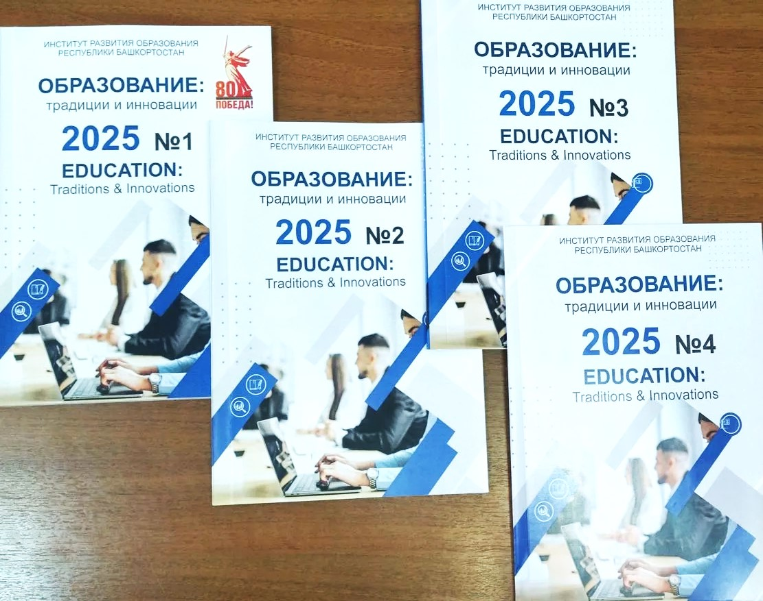






ЖУРНАЛ «Образование:
традиции и инновации» (РИНЦ)
РУБРИКИ ЖУРНАЛА
Общие вопросы образования
Профессиональное образование
Методология, теория и методика обучения
Педагогическая инноватика
и современные образовательные технологии
Педагогика и психология здоровья
Информатизация и цифровизация
системы образования
Проектный менеджмент
в современной школе
С 3-го номера 2024 г.:
Региональная экономика
Языки народов России
Редакционная коллегия
г. Ашкелон (Израиль) г. Тюмень
г. Ташкент г. Оренбург
г. Санкт-Петербург г. Новосибирск
г. Москва г. Уфа
г. Владимир
г. Казань

Slide 11

ЖУРНАЛ «Образование: традиции и инновации»
ОБЩИЕ ПОКАЗАТЕЛИ
 | На 30.05.2024 | На 27.03.2025 | На 27.03.2025
Общее число выпусков журнала | 41 | 48 | 52
Общее число статей из журнала | 686 | 813 | 873
Суммарное число цитирований статей журнала в РИНЦ | 149 | 565 | 844
Индекс Хирша | 5 | 9 | 13
Статья с наибольшим индексом цитирования | 7 | 36 | 41
Статей с индексом цитирования более 5 | 6 | 20 | 24
Публикуются авторы из таких городов как:
Уфа (ИРО РБ; УУНиТ; АН РБ), Москва,
Новосибирск, Оренбург, Казань, Караганда, Минск и др.
В печати первый номер журнала за 2025 год.
Срок издание: до 20 апреля т.г.

Slide 12



Всего основных сотрудников: 100 человек.
Из них:
Докторов наук: 5, из них 2 профессора.
Кандидатов наук: 16, из них 12 доцентов.
ЗАДАЧИ:
Повышение квалификации сотрудников
(уч. степень, уч. звание).
2. Увеличение количества публикаций, повышение публикационной активности сотрудников (издательская деятельность) .
Подача документов через ЕПГС.
Сайт Минобрнауки РФ – раздел «Деятельность» - «Государственные услуги».
3. Проведение очных мероприятий не менее двух в месяц согласно плану (НПК, круглые столы и др.)

Slide 13
ПРОЕКТ
РЕШЕНИЕ УС:
Утвердить отчет проектора по НиИР Акчулпанова Ю.К. по научной и инновационной деятельности ГАУ ДПО ИРО РБ за 2025 год.
Разработать план издательской деятельности на 2026 учебный год.
Ответственные: Акчулпанов Ю.К., Иркабаева М.В., руководители подразделений.
Срок – до 24 апреля 2026 года.
3. Подготовить коллективную монографию.
Ответственные: Акчулпанов Ю.К., руководители подразделений.
Срок – до 27 ноября 2026 года.

Slide 14
Спасибо за внимание!
Иғтибарығыҙ өсөн рәхмәт!

